Slide 1
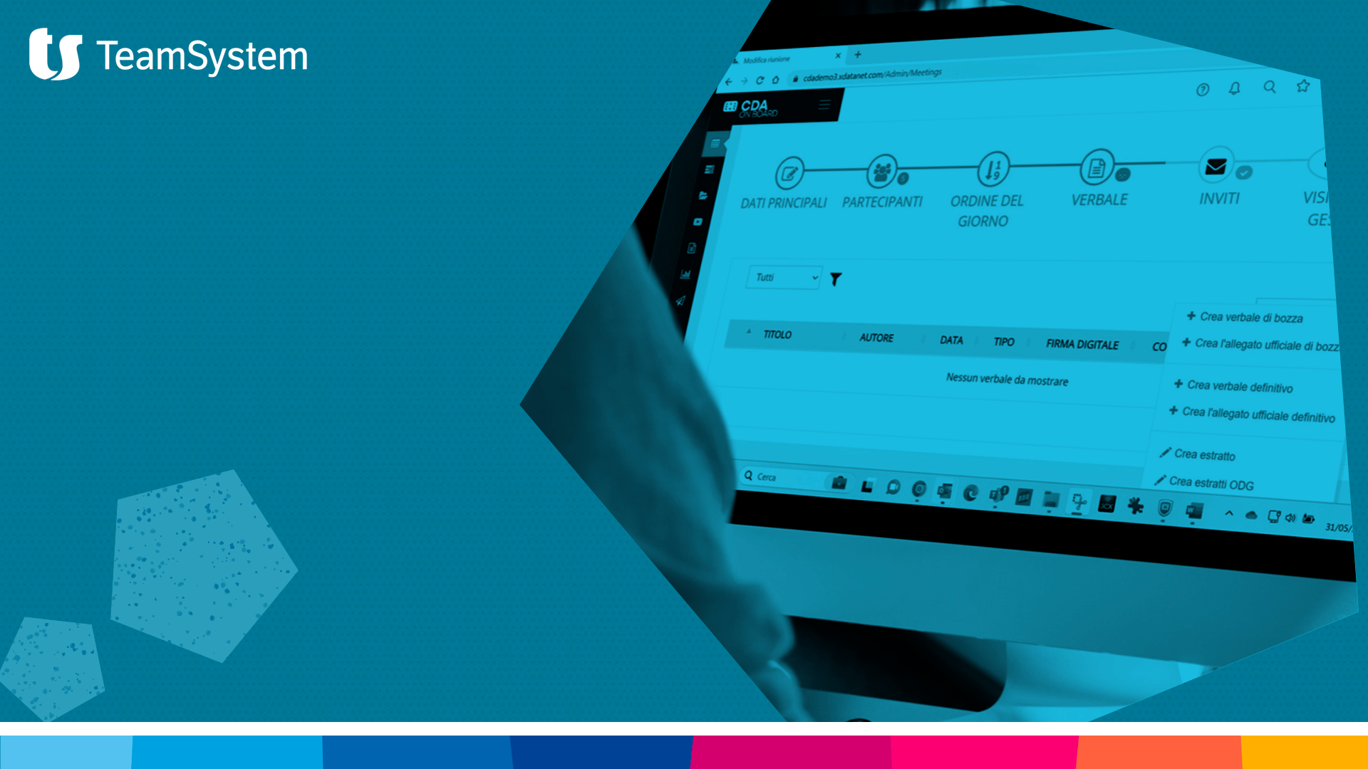



Slide 2

CDA ON BOARD
CDA ON BOARD permette di gestire i
Consigli di Amministrazione, i Comitati,
gli Organismi di Vigilanza e tutte le riunioni
di alto livello di banche e aziende.

Slide 3
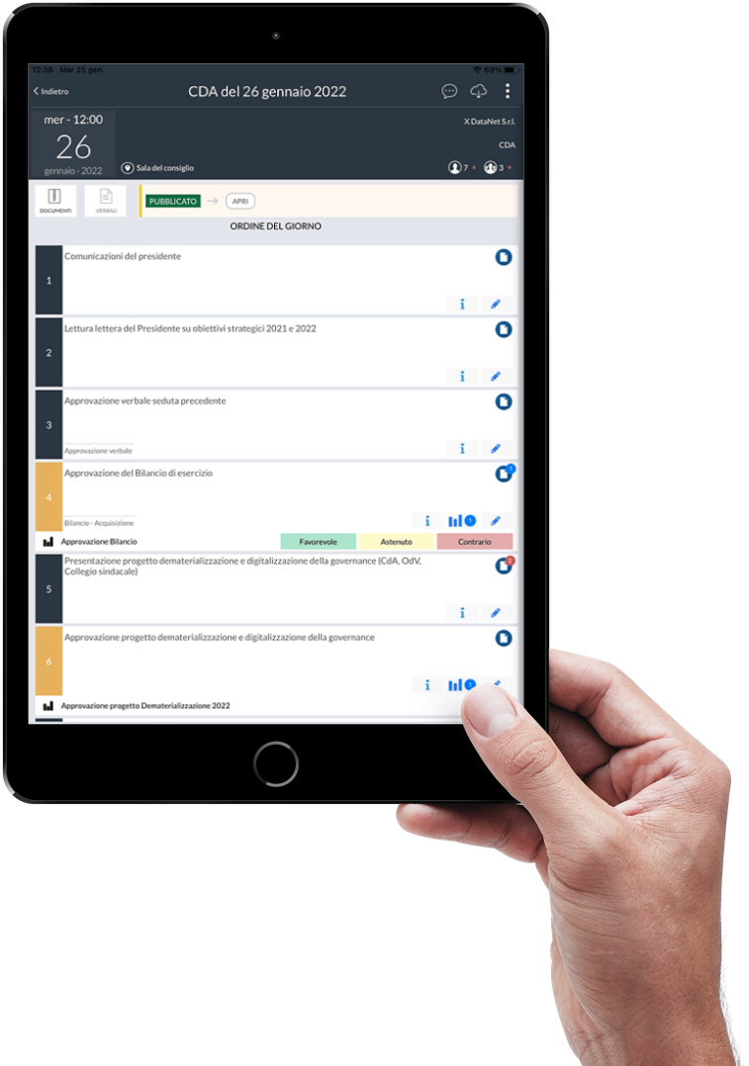
CDA ON BOARD I vantaggi

Slide 4
CDA ON BOARD I vantaggi
Completo
CDA ON BOARD è composto da una parte amministrazione (dove si creano e si gestiscono le riunioni) e una parte client (dove si leggono informazioni e documenti).
Semplice
La piattaforma prevede procedure guidate e intuitive, sia per chi prepara le riunioni che per chi partecipa ai meeting. Serve una formazione minima per usarlo al massimo delle sue potenzialità.
Versatile
Il software può essere utilizzato con un PC (client Web) ma anche con tablet e smartphone (client Mobile), con un’app per dispositivi iOS (iPhone e iPad) e Android.
Sicuro
La gestione della sicurezza della soluzione è molto avanzata, con supporto a connessioni sicure. Prevede documenti cifrati, login con two-step-code e tante altre funzionalità.

Slide 5
CDA ON BOARD I vantaggi
Personalizzabile
Tutte le parti di CDA ON BOARD sono configurabili. Questo permette alla piattaforma di adattarsi a ogni tipologia di riunione. Inoltre, può gestire procedure e consuetudini delle aziende che lo usano, mentenendo continuità rispetto ai processi già utilizzati.
Multi-lingua
CDA ON BOARD si adatta in base alla lingua di chi lo utilizza. L’interfaccia, in base alla scelta dell’utente, si adatta in automatico. La modalità multi-lingua vale sia per i contenuti che per gli allegati.
Multi-azienda
Il software è in grado di gestire CdA, Comitati e riunioni di più società di un gruppo, con un'unica installazione server. Più utenti possono inoltre lavorare allo stesso tempo su documenti e riunioni, migliorando l’efficienza dell’organizzazione.

Slide 6
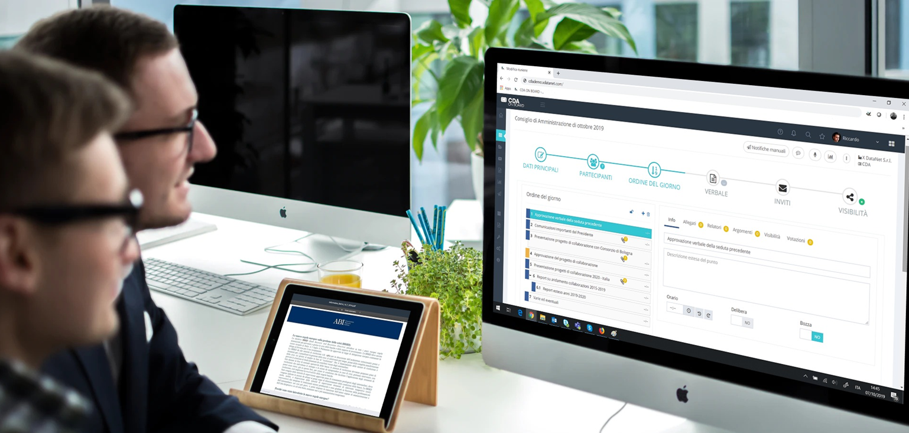
CDA ON BOARD LE NOVITÀ

Slide 7
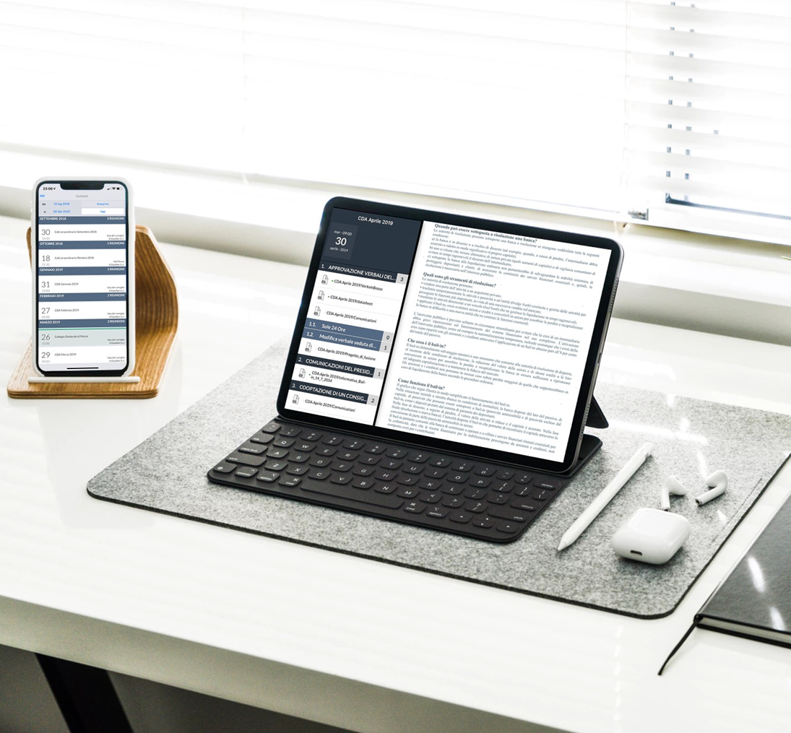


CDA ON BOARD Le novità
Generazione automatica della bozza di verbale con funzionalità di generazione estratti
Integrazione con i principali sistemi di videoconferenza sul mercato
Capacità evolute di gestione delle proposte sui punti all’OdG e delle proposte di delibera
Funzionalità
di firma digitale e di dematerializzazione di verbale e libri sociali

Slide 8
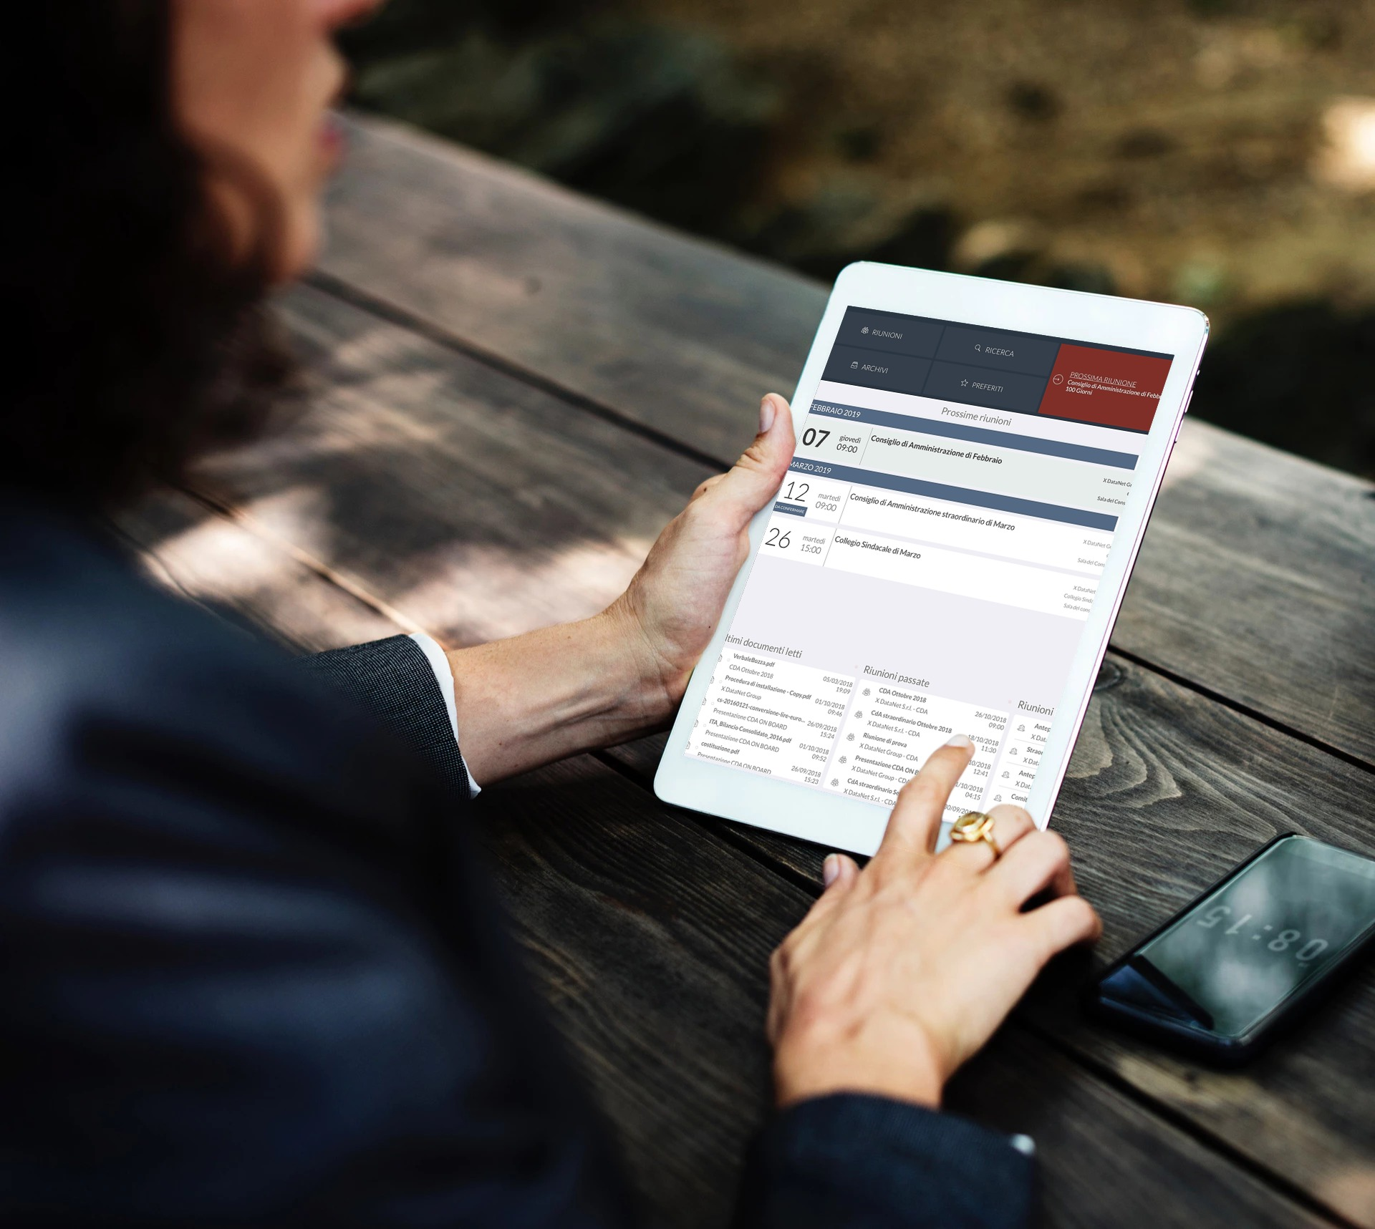

CDA ON BOARD Le novità
Generazione di «chat» tra utenti (discussion/Q&A) per approfondire le informazioni sulle riunioni
Invio di news e aggiornamenti personalizzati riservati ai consiglieri
Possibilità di raccogliere informazioni relative agli esponenti aziendali con moduli compilabili online
Modalità evolute di adesione alle
convocazioni riservate ai
consiglieri

Slide 9
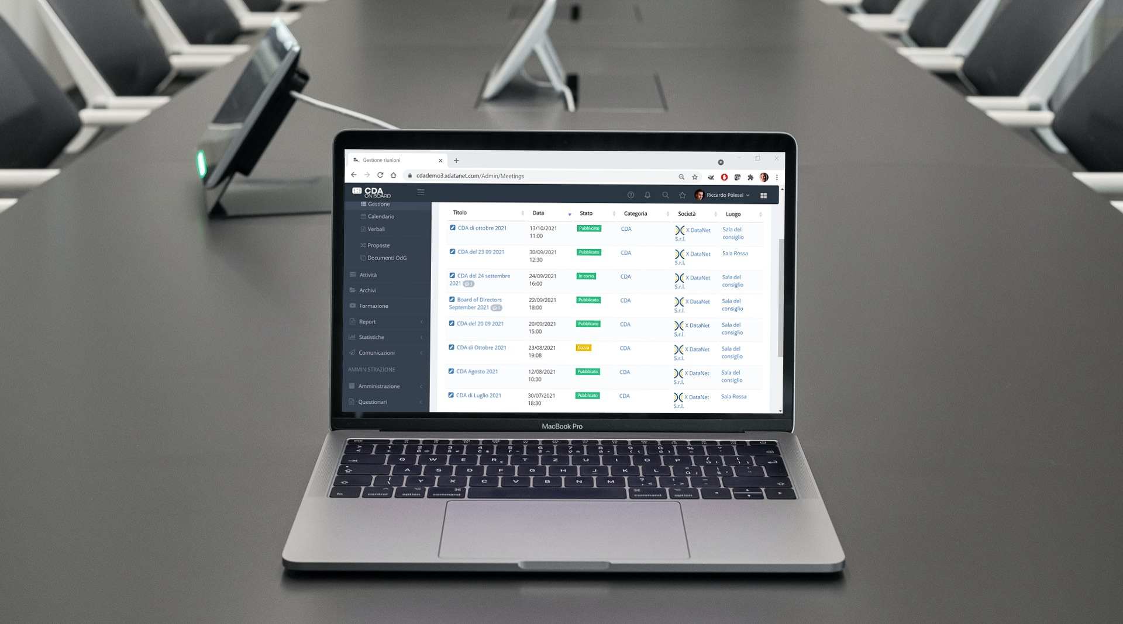
CDA ON BOARD PER LA SEGRETERIA

Slide 10
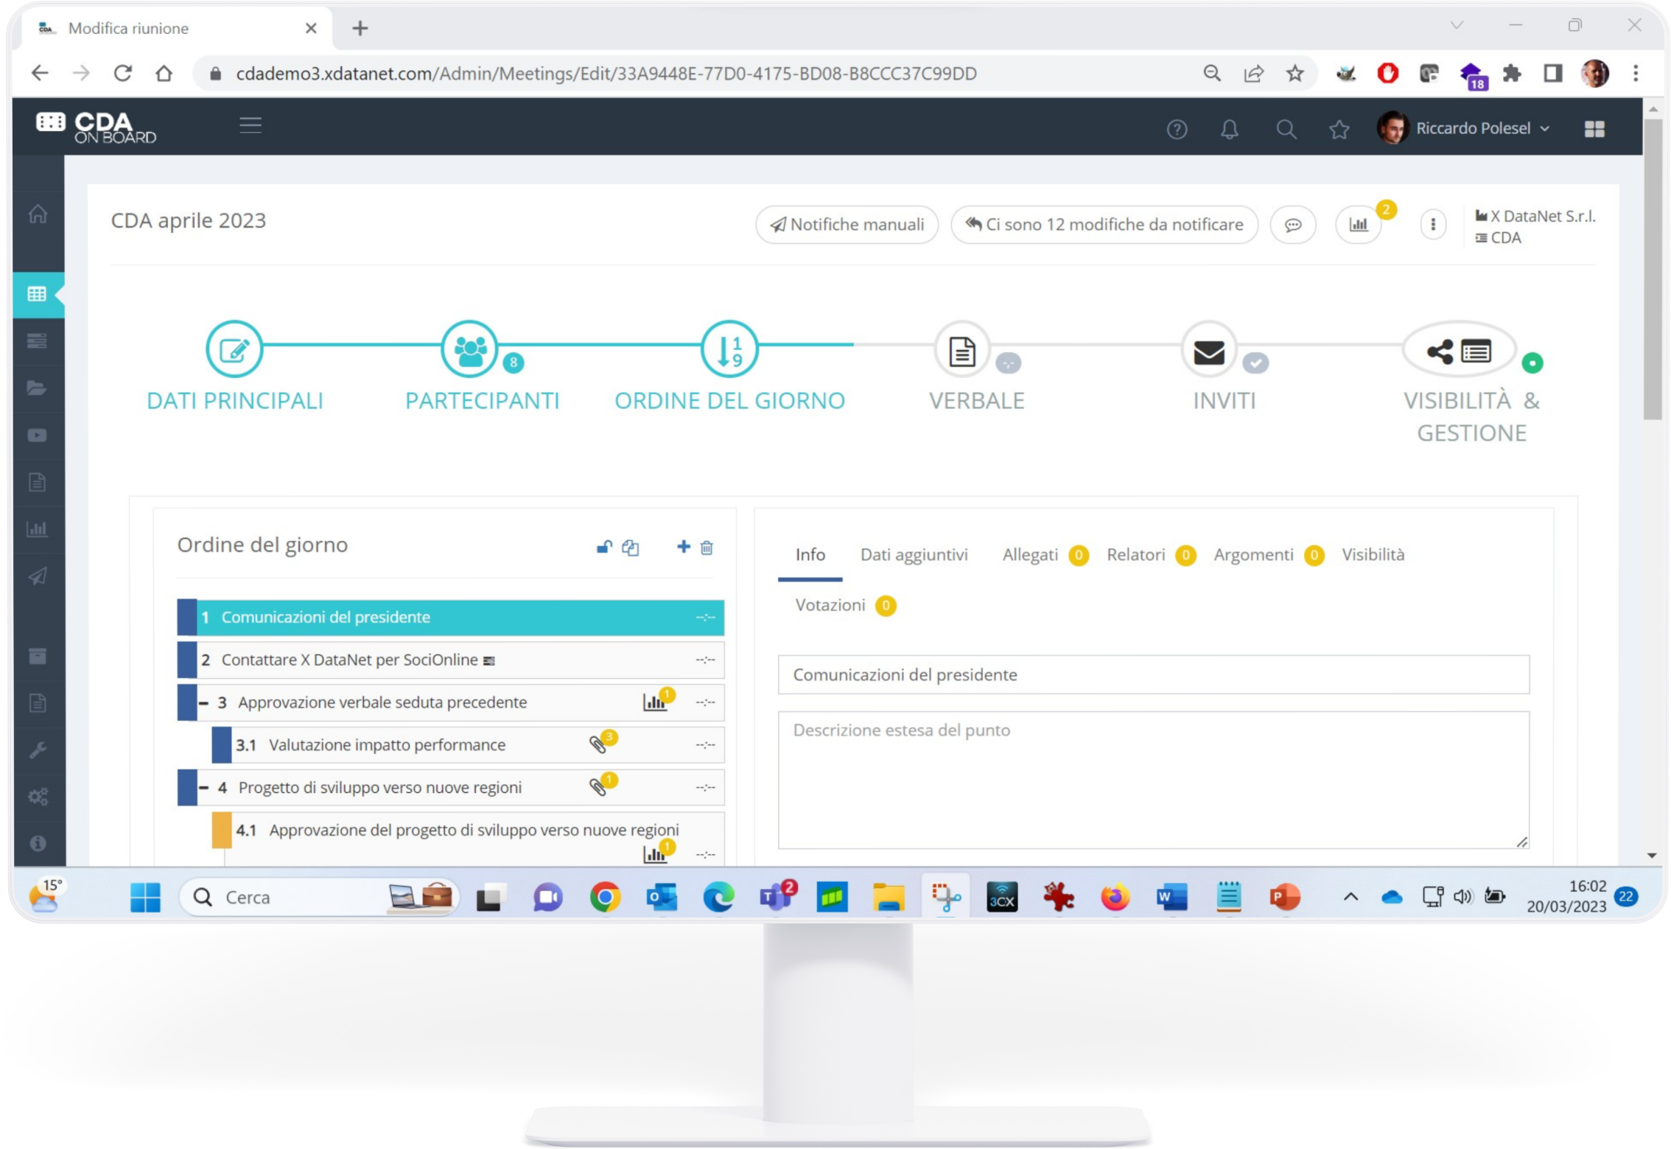


CDA ON BOARD per la segreteria
Funzionalità per la segreteria
Possibilità di inserire le informazioni principali delle riunioni, gestire i partecipanti, aggiornare l’Ordine del Giorno, redigere il verbale, spedire gli inviti e configurare i processi di condivisione delle informazioni. In un’unica interfaccia.
Possibilità di creare archivi di documenti, profilati per utente, e reportistica personalizzata.

Slide 11
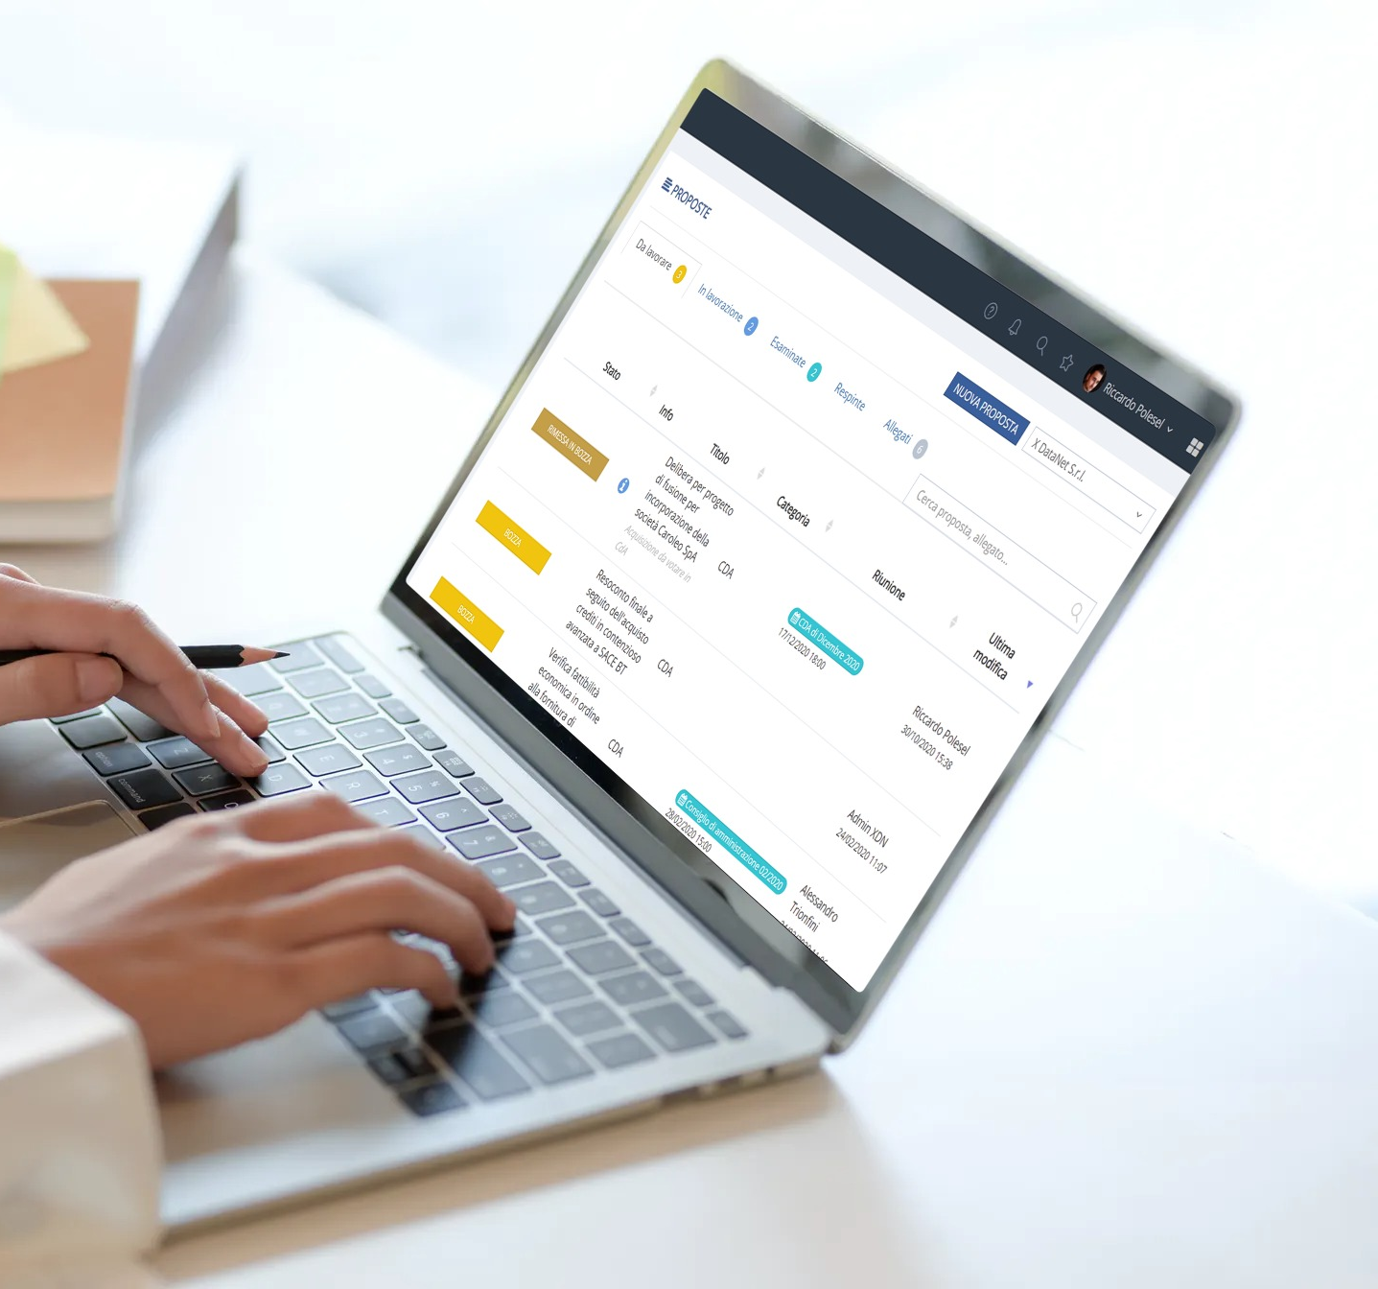
CDA ON BOARD per la segreteria
Novità per la segreteria delle riunioni
Possibilità di far inserire le proposte di specifici punti dell’ordine del giorno o le proposte di delibera a utenti esterni alla segreteria societaria (dirigenti, manager, responsabili di uffici, etc.)
Modalità evolute di gestione della valutazione, approvazione e risposta sulle varie proposte da parte della segreteria societaria

Slide 12
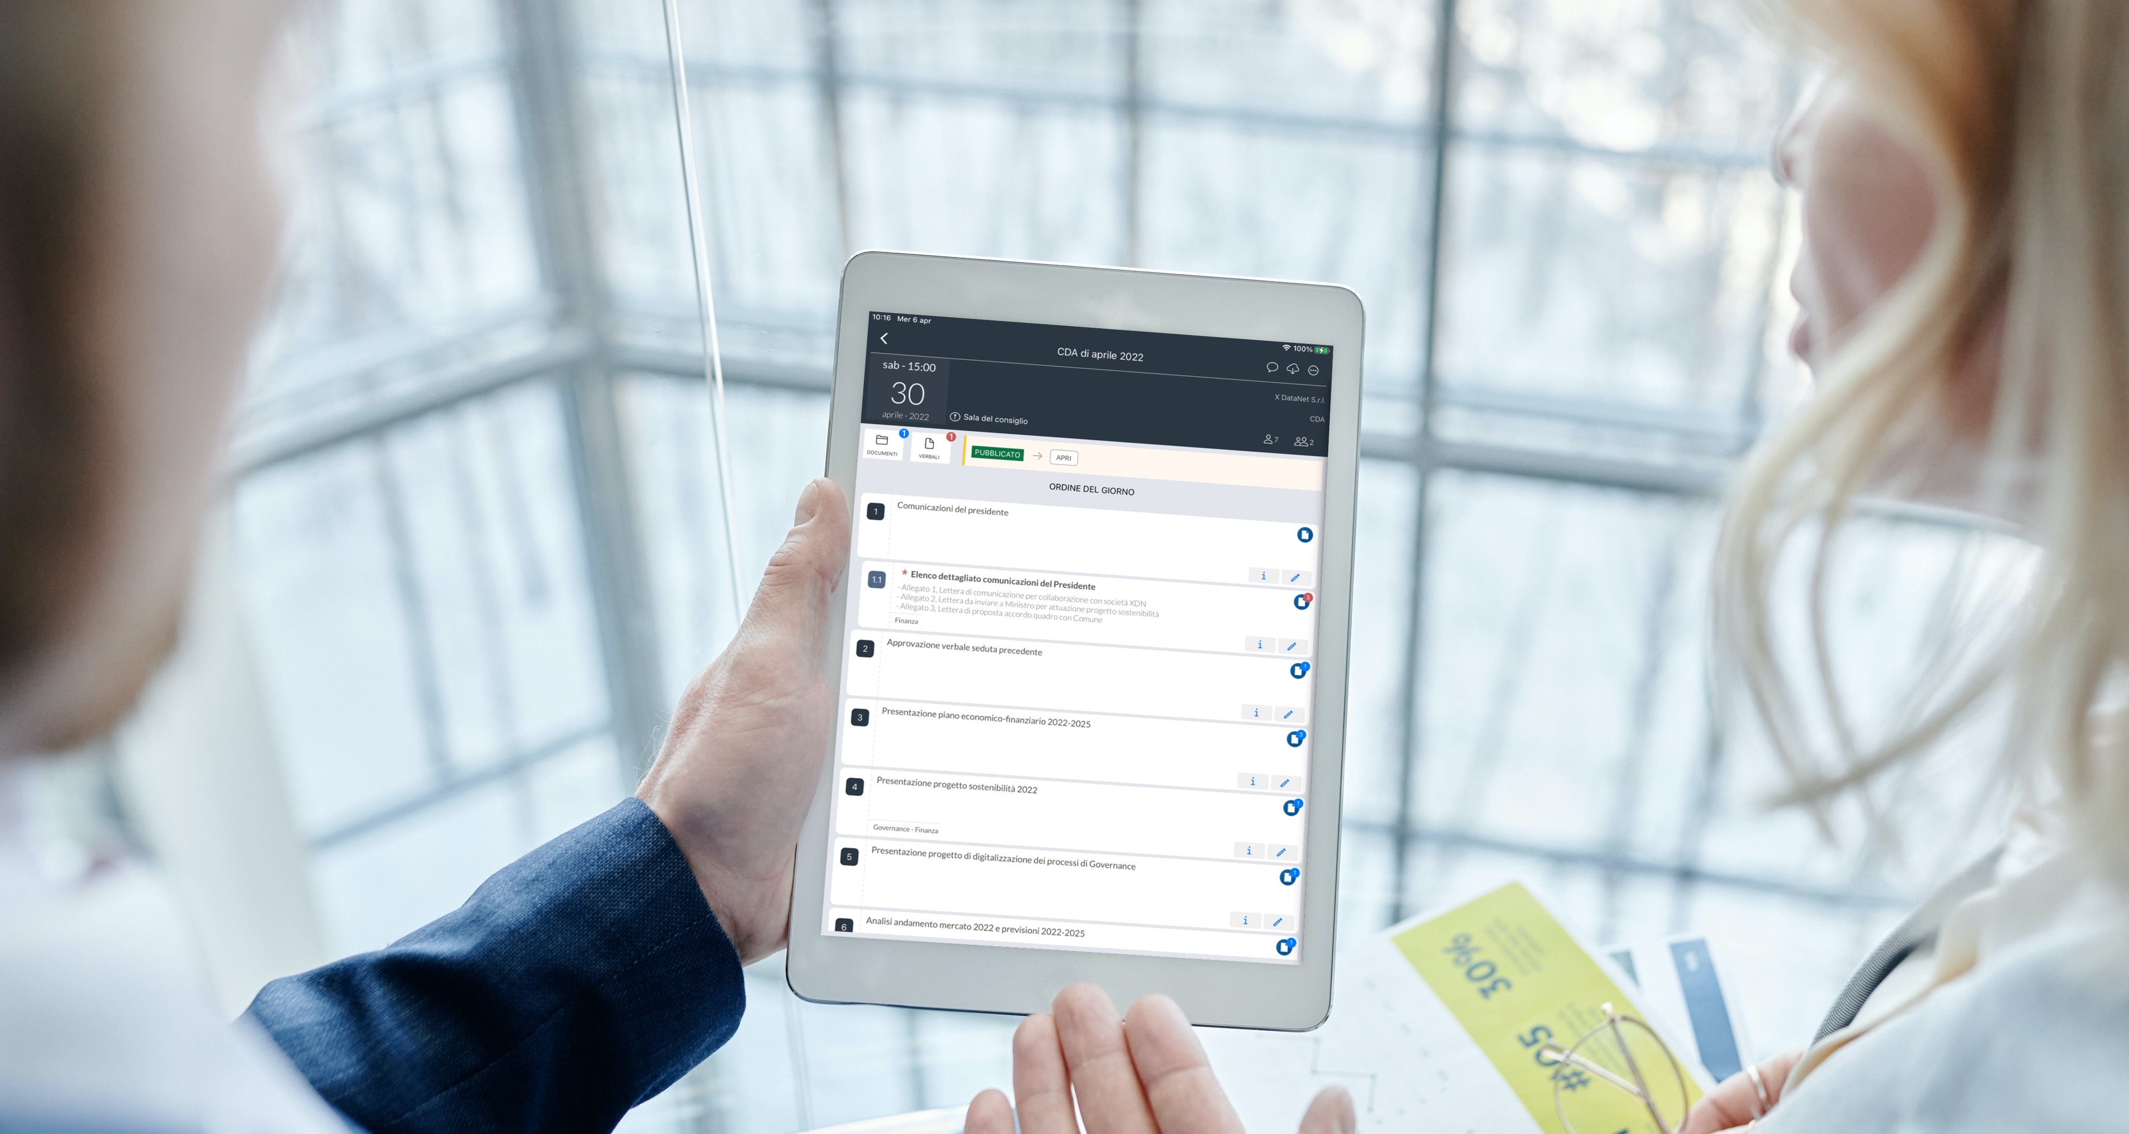
CDA ON BOARD PER I CONSIGLIERI

Slide 13
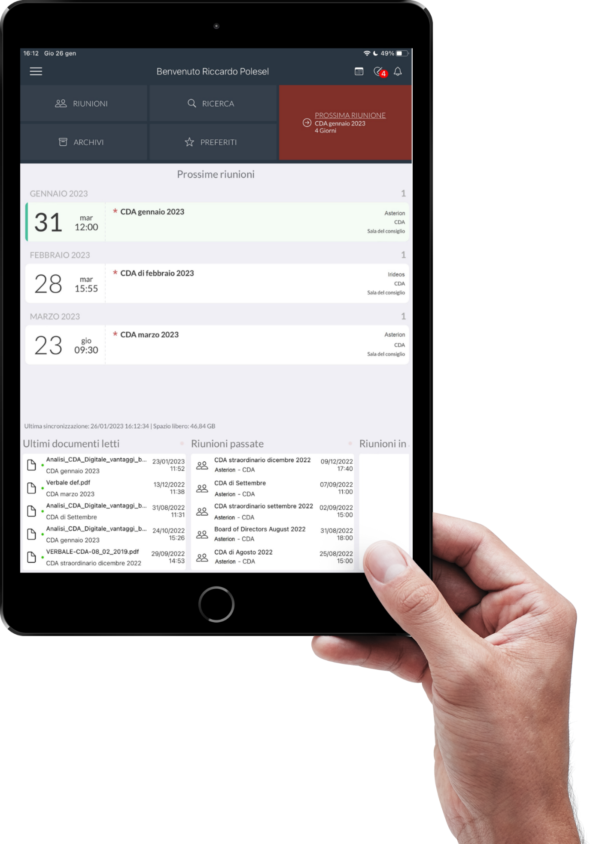


Possibilità di verificare tutta l’agenda con le riunioni e tutti gli Ordini del giorno, aggiornati dalla segreteria, in un’unica interfaccia. Si può accedere alle cartelle e ai documenti delle riunioni e dell’archivio, in modo profilato, protetto e sicuro.
Possibilità di ricercare tutte le informazioni dentro gli OdG e i documenti stessi. Si possono firmare digitalmente i documenti direttamente dall’app.
CDA ON BOARD Funzionalità per i consiglieri

Slide 14
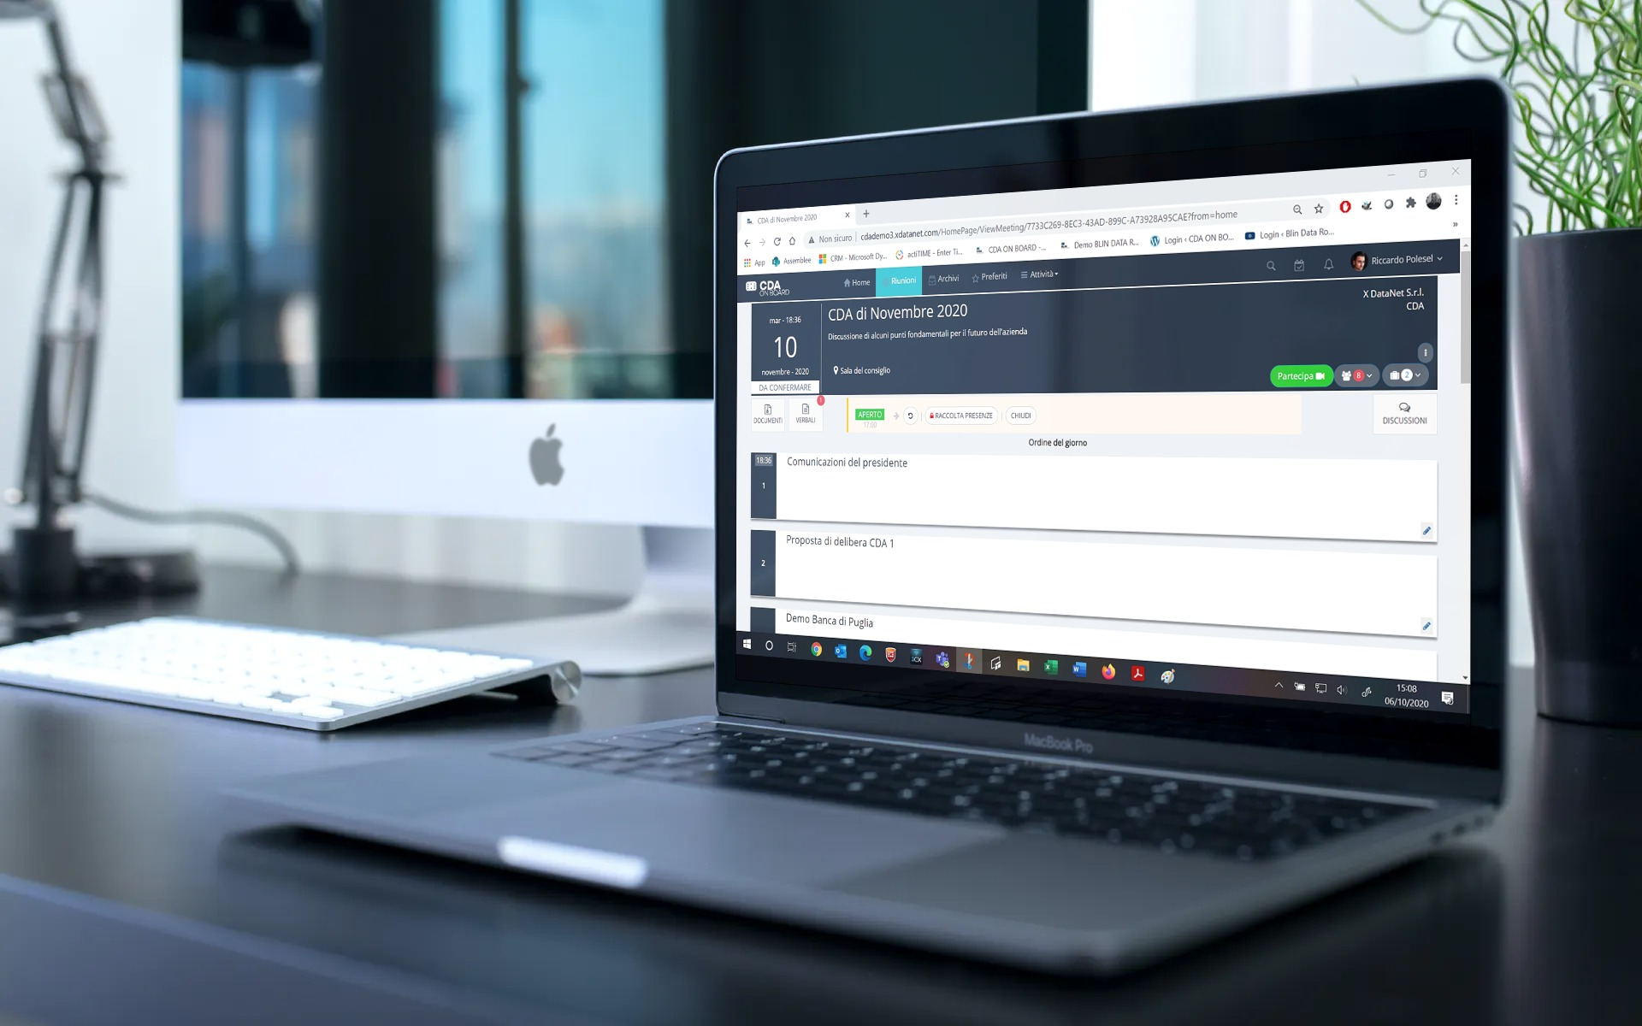

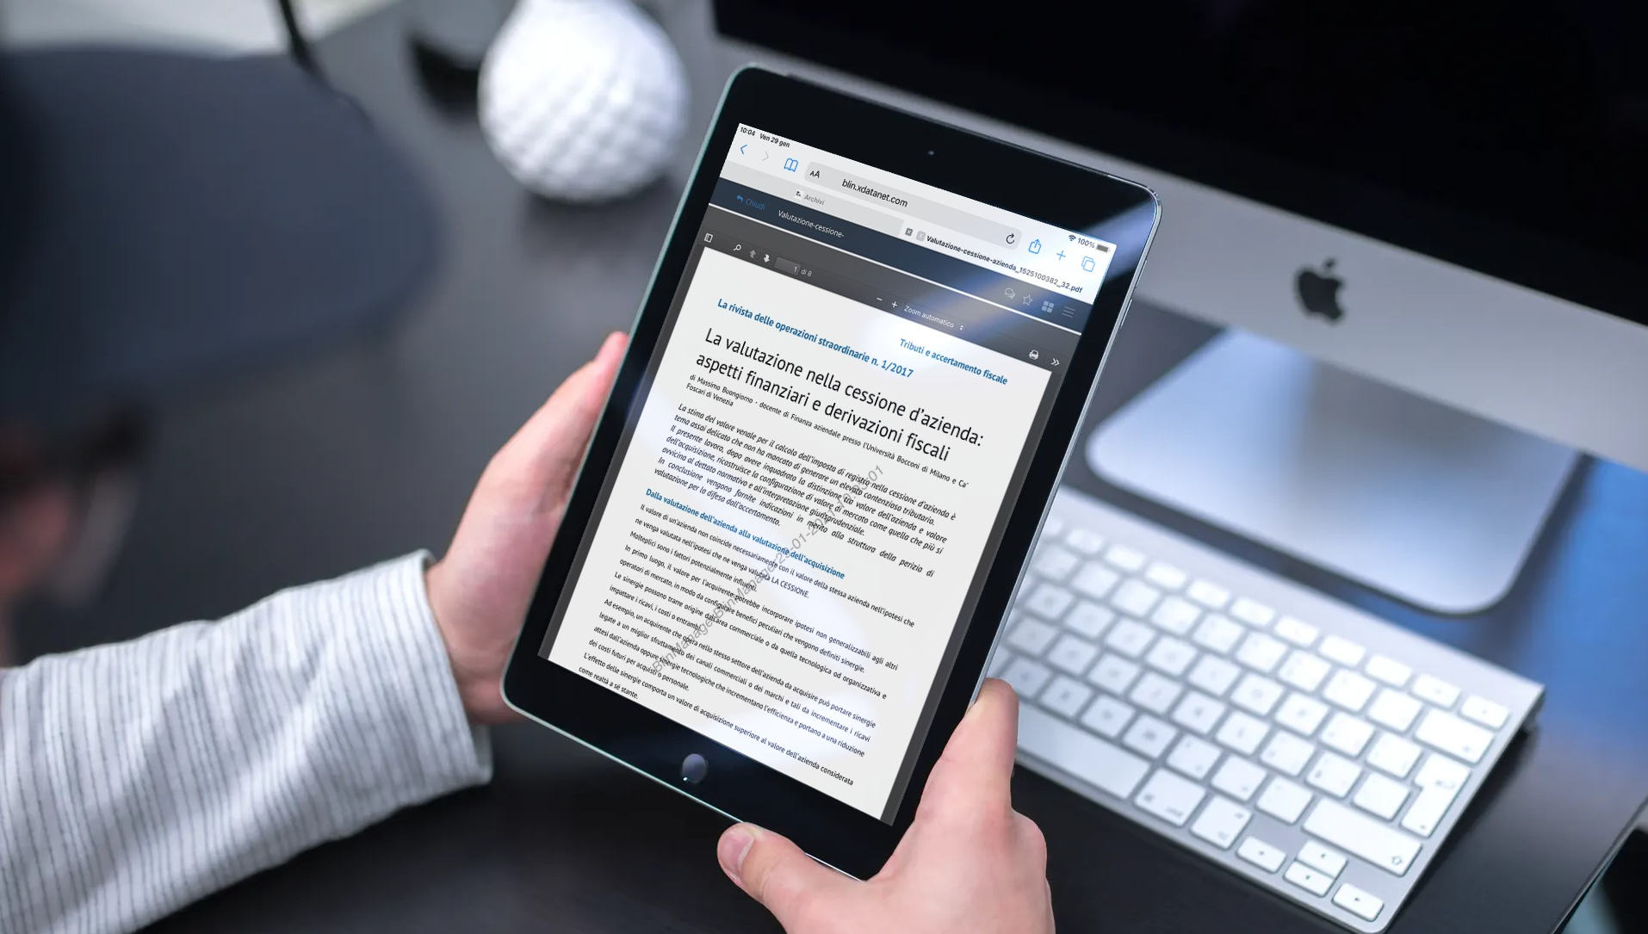
CDA ON BOARD PER LA SEGRETERIA
La soluzione più innovativa è made in Italy
CDA ON BOARD è una piattaforma progettata e sviluppata in Italia. Il software si adatta alle esigenze delle aziende del nostro Paese garantendo innovazione, efficienza e sicurezza.
Le novità 2019

Slide 15
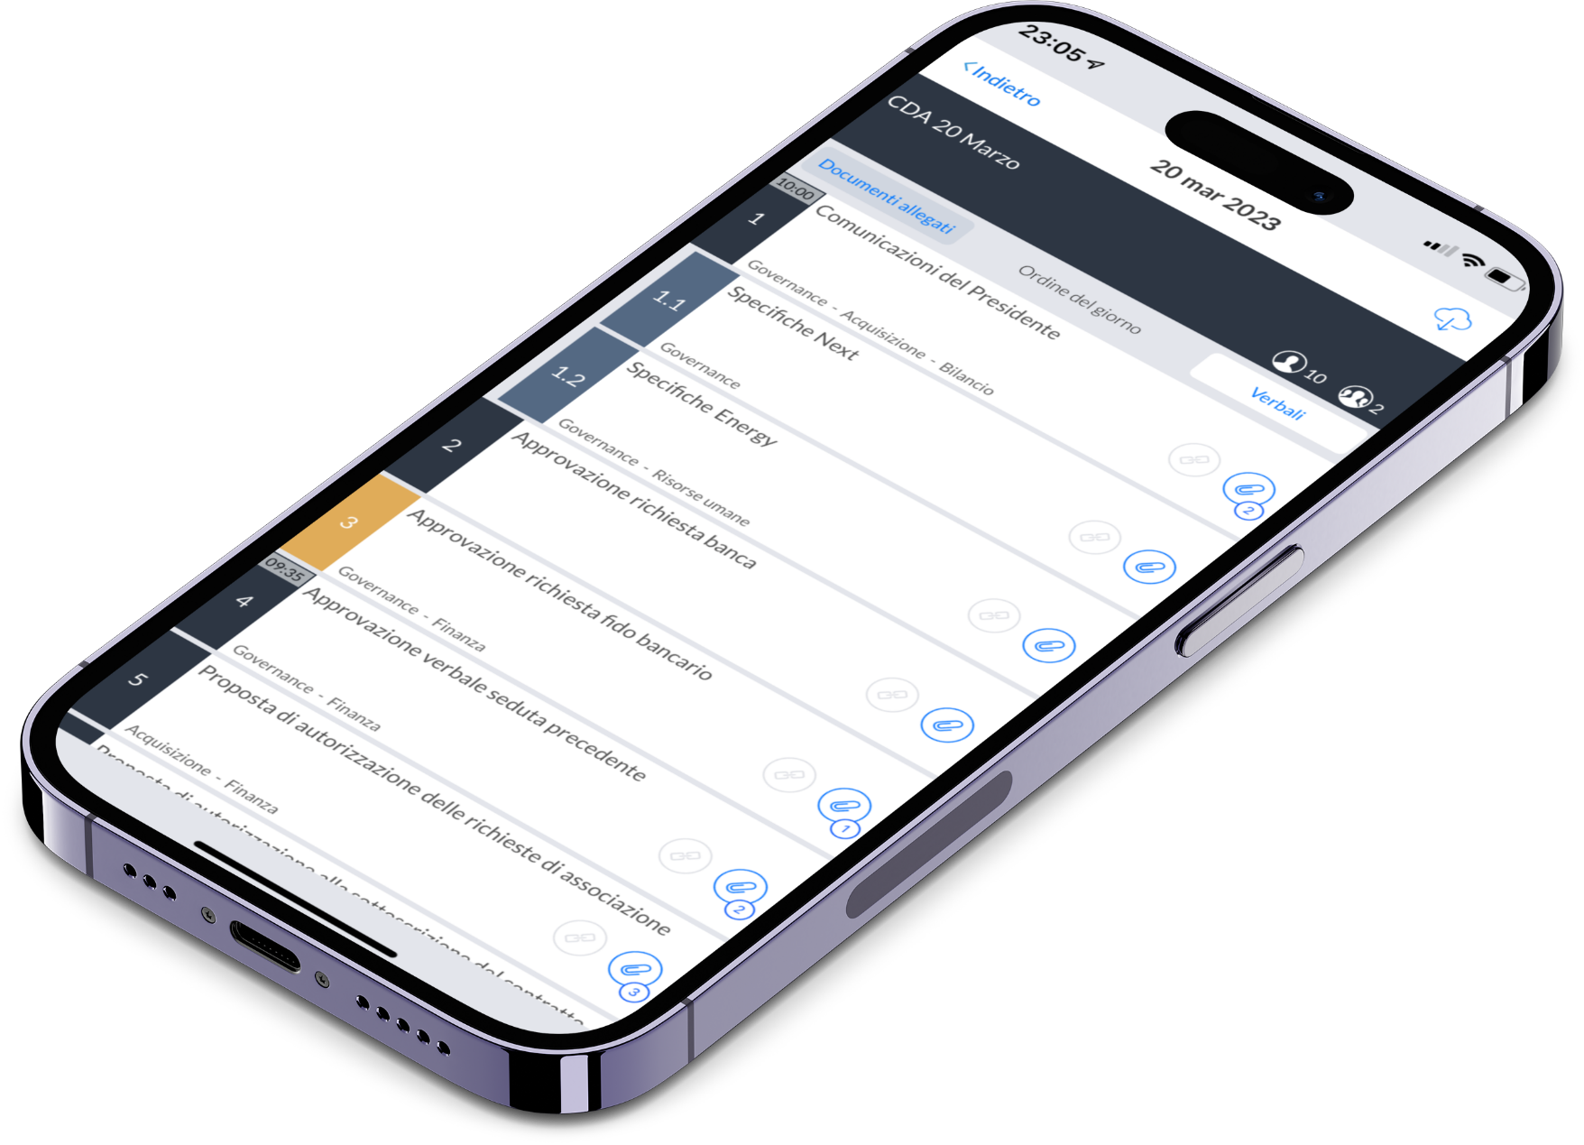

CDA ON BOARD

